Slide 1


A. Khởi Động

Slide 2


Slide 3



B.
HÌNH THÀNH KIẾN THỨC

Slide 4



BÀI 4: NGUỒN GỐC LOÀI NGƯỜI
1. Mô tả được các giai đoạn tiến hóa của loài người phân biệt được các biểu hiện tiến hóa của Vượn người, Người tối cổ, Người tinh khôn.
Mục tiêu
2. Liệt kê được những địa điểm tìm thấy dấu tích của người tối cổ ở khu vực Đông Nam Á và Việt Nam.

Slide 5
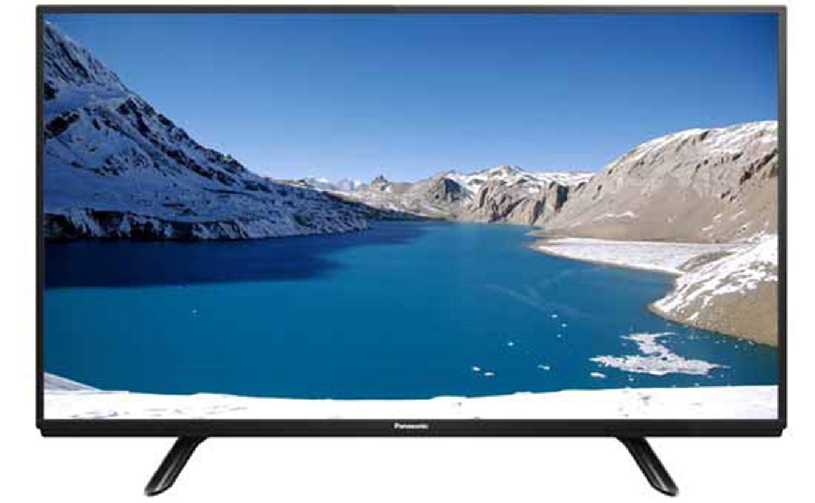

Xem video kết hợp sách giáo khoa và điền khuyết vào bảng sau

Slide 6
K (know)
W (Want)
L (learn)
Chị đánh nội dung vào đây

Slide 7



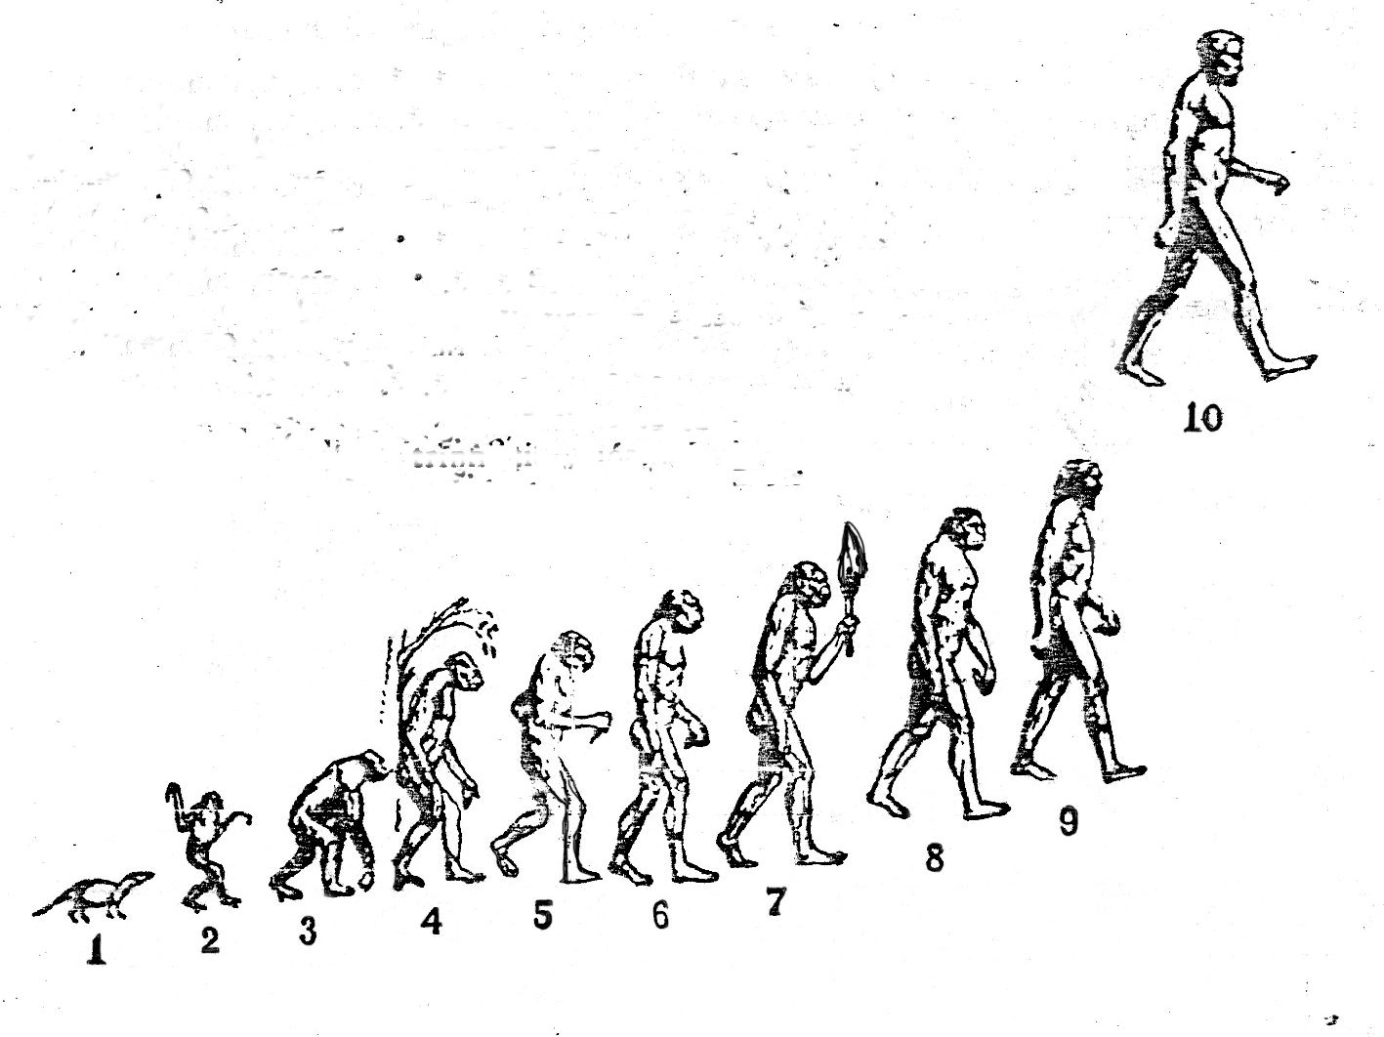
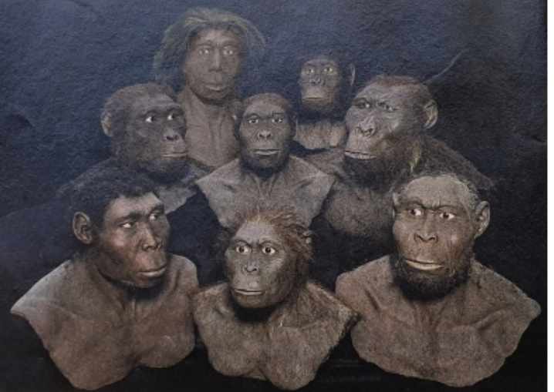

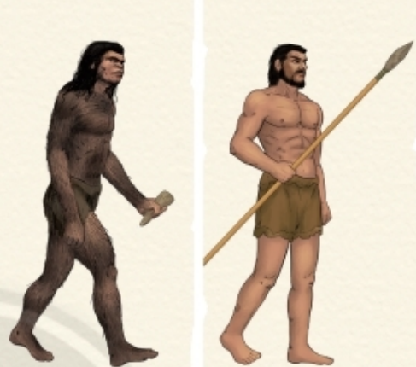
Bài 4. Nguồn gốc loài người
I. Quá trình tiến hóa từ vượn người thành người

Slide 8
Bài 3. Nguồn gốc loài người
I. Quá trình tiến hóa từ vượn người thành người
Khoảng 4 triệu năm
Khoảng 15 vạn năm
Khoảng 5 – 6 triệu năm

Slide 9
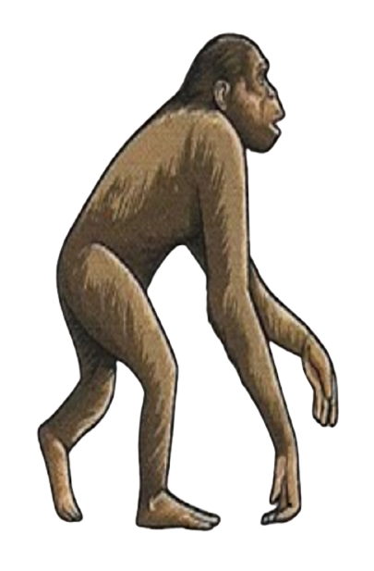
Vượn cổ
Thời gian
Khoảng 5, 6 triệu năm
- 2 chi trước được tự do để sử dụng công cụ và tìm kiếm thức ăn.
Đặc điểm
Trên cơ thể còn bao phủ bởi một lớp lông dày.
Cơ thể

Slide 10

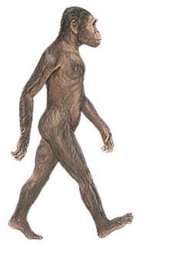
Người tối cổ
Thời gian
Khoảng 4 triệu năm
Đặc điểm
Đầu nhỏ, trán thấp và bợt ra sau, hàm nhô về phía trước.
Trên cơ thể còn bao phủ bởi một lớp lông mỏng.
Cơ thể

Slide 11
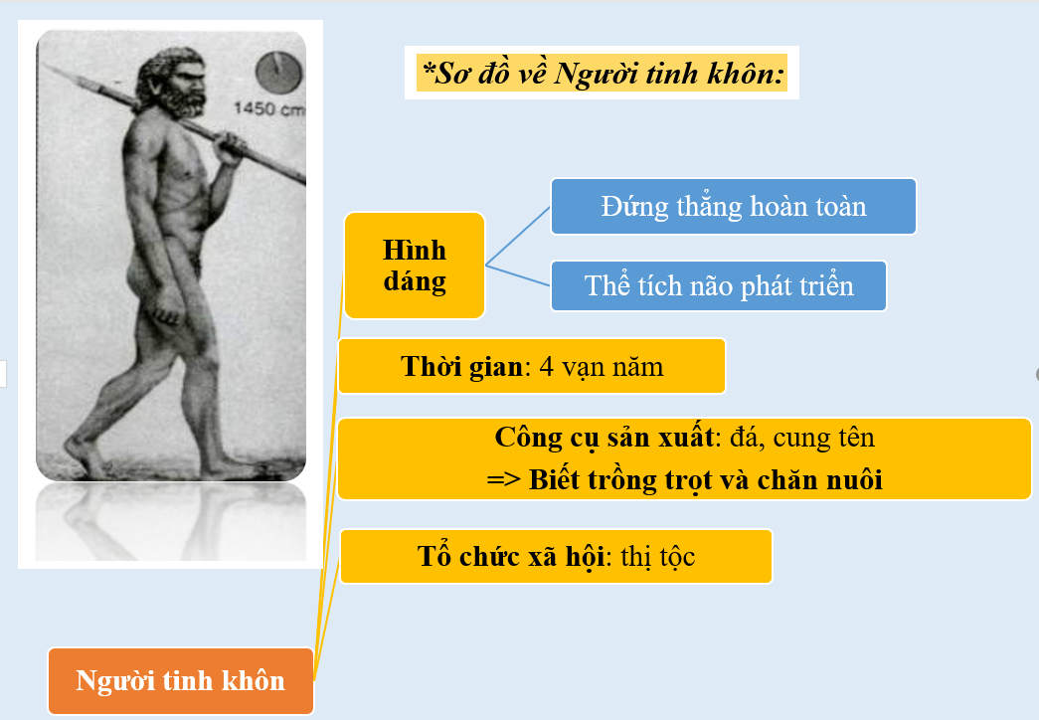
Thời gian : Khoảng 15 vạn năm

Slide 12
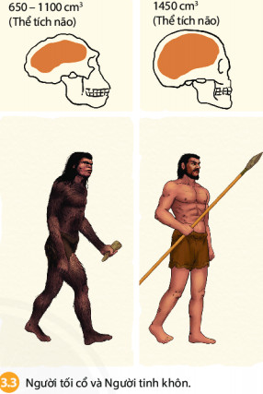

Nhìn 2 hình ảnh này, em hãy rút ra điểm khác nhau giữa Người Tối cổ và Người tinh khôn?

Slide 13
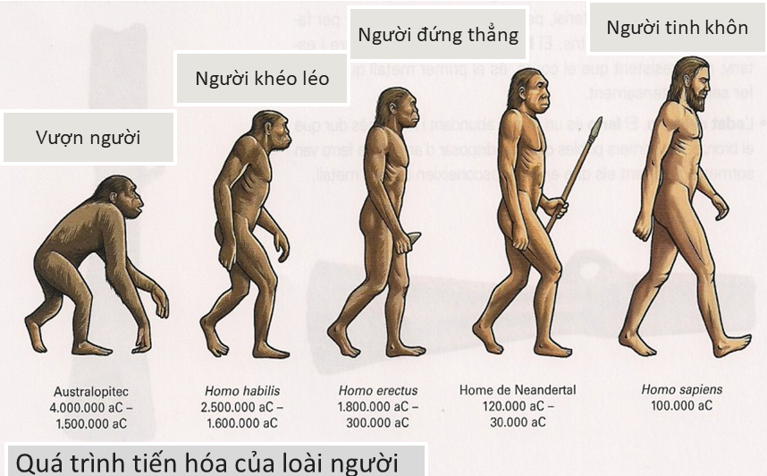
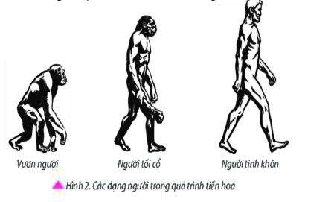
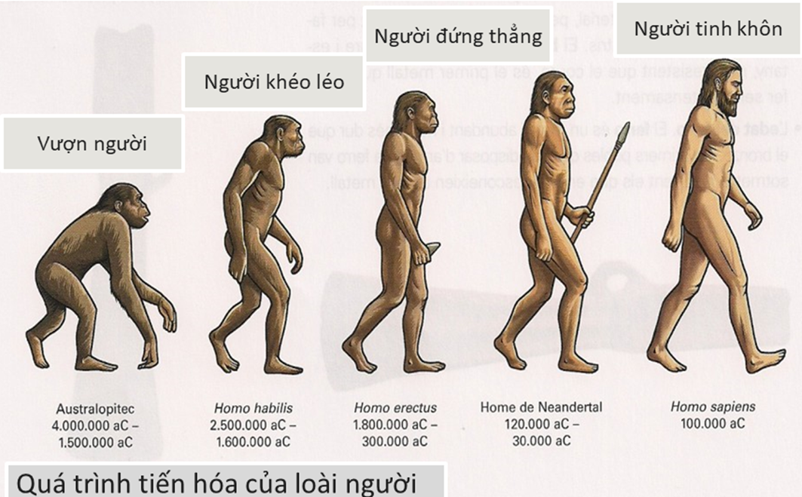
1. Quá trình tiến hóa từ vượn thành người
 | Vượn người | Người tối cổ | Người tinh khôn
Thời gian xuất hiện
Đặc điểm hình dạng
Khoảng 5- 6 triệu năm trước.
Khoảng 4 triệu năm trước.
Khoảng 15 vạn năm trước.
- Hoàn toàn đi, đứng bằng 2 chân.
- 2 chi trước được tự do để sử dụng công cụ và tìm kiếm thức ăn.
- Hình thành trung tâm phát tiếng nói trong não.
- Cơ thể có lớp lông.
- Có thể đi, đứng bằng 2 chi sau.
- 2 chi trước có thể cầm, nắm.
- Có cấu tạo cơ thể cơ bản giống người ngày nay.

Slide 14
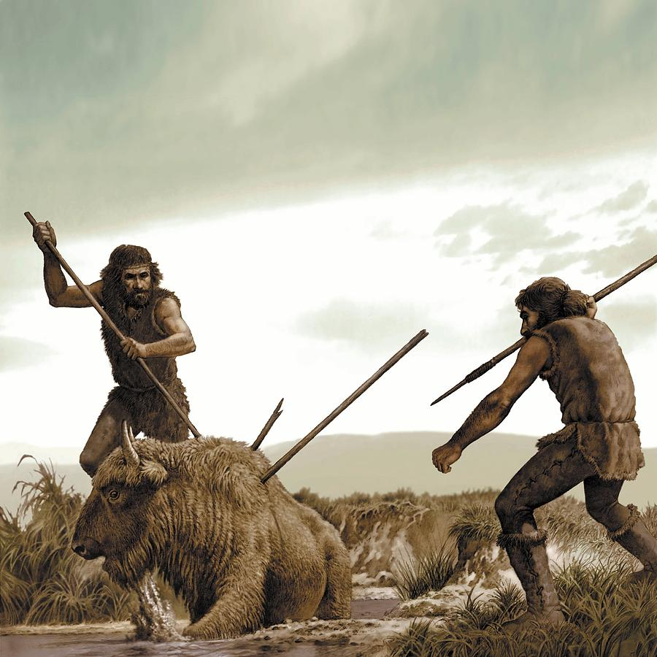
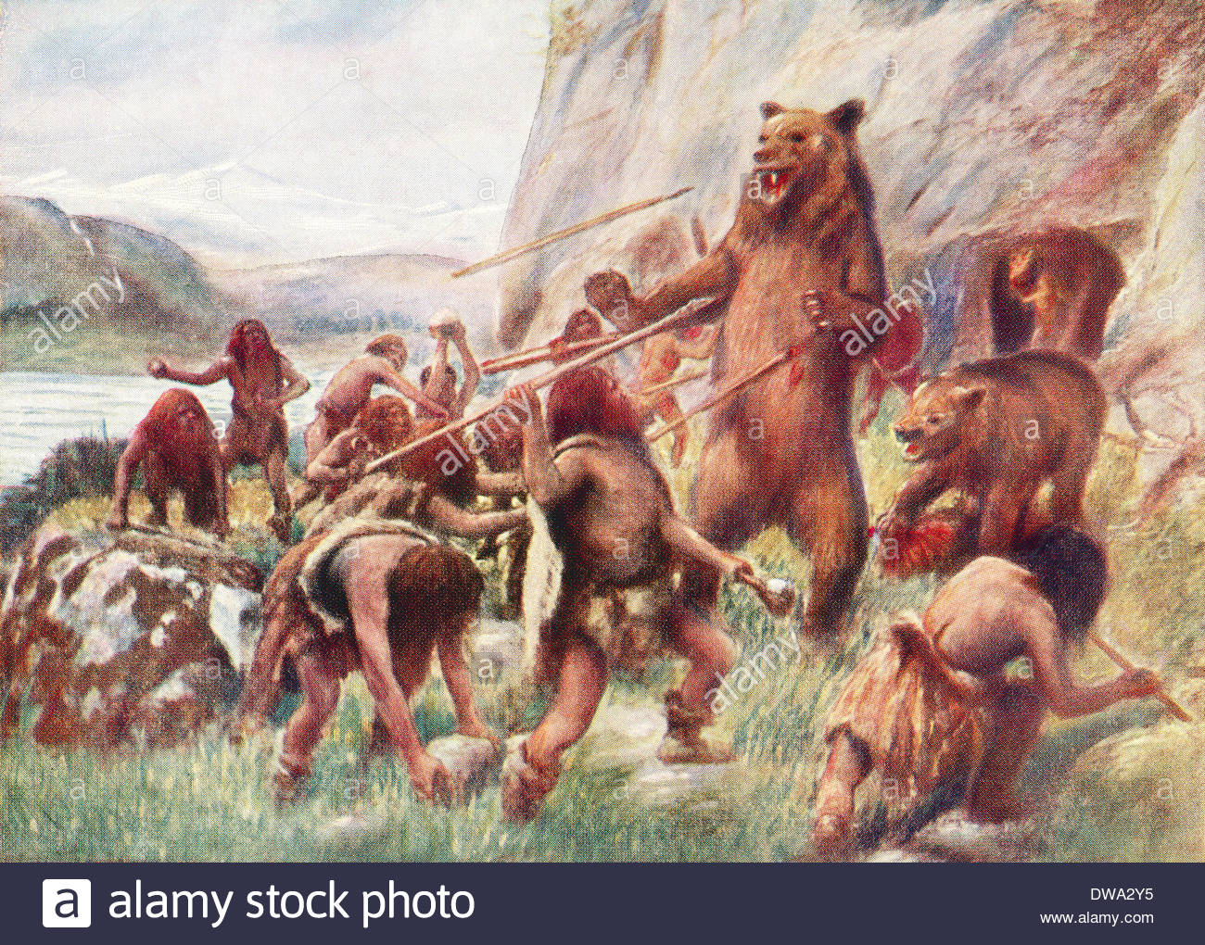
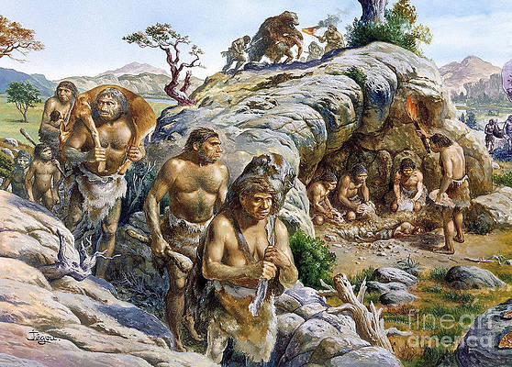

Slide 15
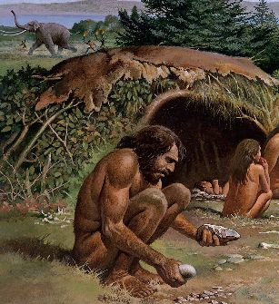
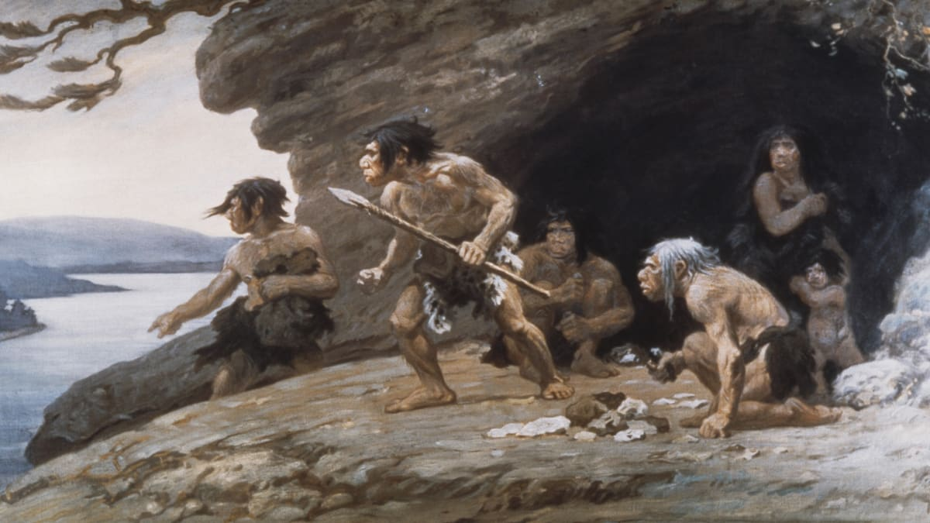
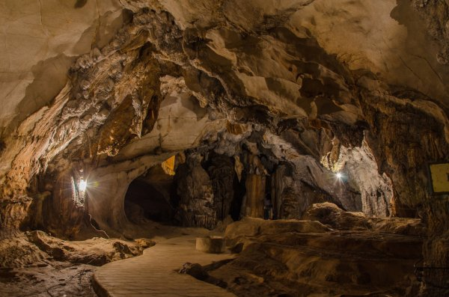
Hang động người nguyên thuỷ

Slide 16
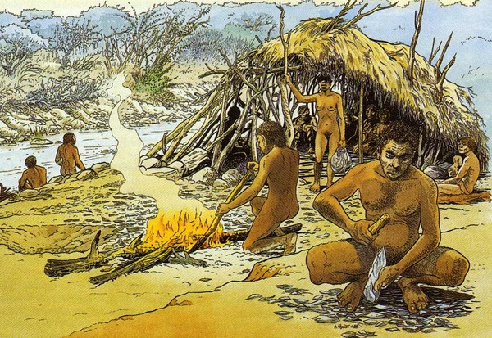
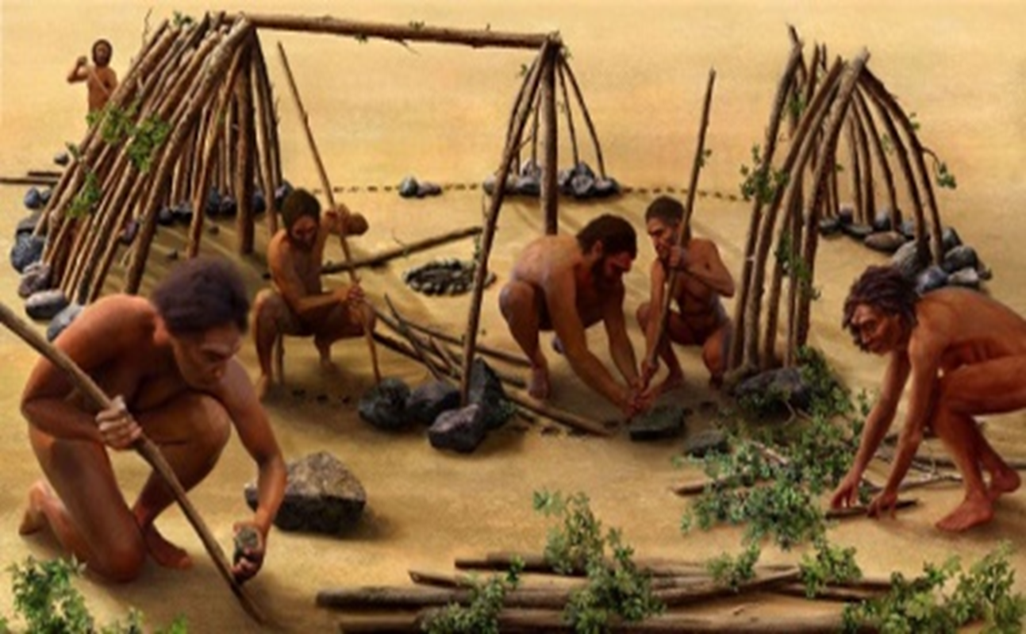
Cảnh sinh hoạt của các công xã thị tộc
Cảnh sinh hoạt của người nguyên thủy

Slide 17
BÀI 4: NGUỒN GỐC LOÀI NGƯỜI
1. Quá trình tiến hóa từ vượn người thành người
- Quá trình tiến hóa từ vượn người thành người diễn ra cách đây hàng triệu năm
- Quá trình hình thành:
Vượn người => Người tối cổ => Người tinh khôn.

Slide 18
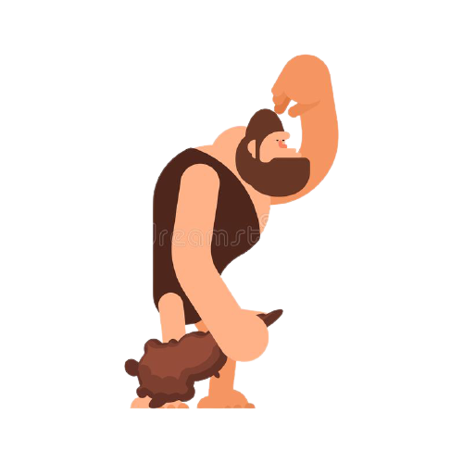
BÀI 4: NGUỒN GỐC LOÀI NGƯỜI
1. Quá trình tiến hóa từ vượn thành người
2. Những dấu tích của quá trình chuyển biến từ Vượn người thành người ở Đông Nam Á và Việt Nam

Slide 19
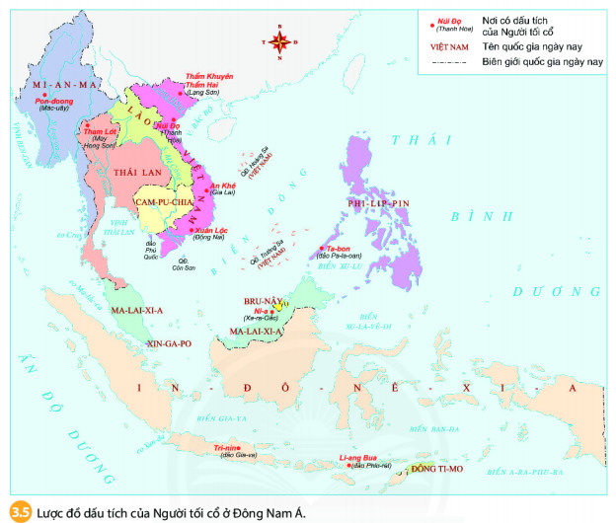

- Mỗi đội chơi là một cặp đôi
nhiệm vụ như sau: Quan sát lược đồ trong 2 phút, sau đó đi tìm các vị trí trên lược đồ có dấu tích của Người tối cổ ở Đông Nam Á.

Slide 20


Slide 21
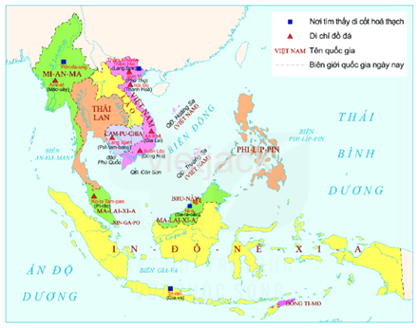
2. Những dấu tích của quá trình chuyển biến từ Vượn thành người ở Đông Nam Á và Việt Nam
Hiện vật | Nơi tìm thấy
Di cốt hóa thạch | Pôn-đa-ung (Mi-an-ma)
 | Gia-va (In-đô-nê-xi-a)
 | Sa-ra-oắc (Ma-lay-xi-a)
 | Thẩm Khuyên, Thẩm Hai (Việt Nam)
Di chỉ đồ đá | A-ni-at (Mi-an-ma)
 | Lang Spi-an (Cam-pu-chia).
 | Kô-ta Tam-pan (Ma-lay-si-a).
 | An Khê, Núi Đọ, Xuân Lộc (Việt Nam).
GV gọi HS lên chỉ lược đồ

Slide 22
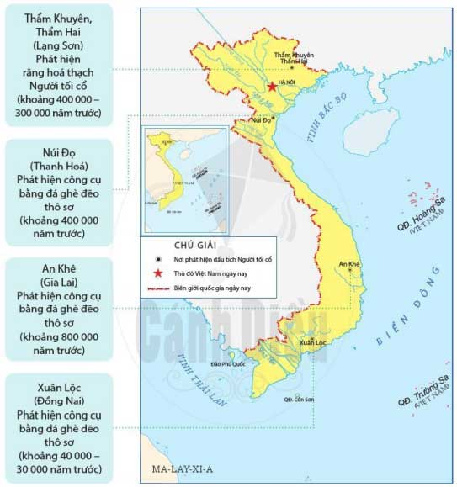
*Ở Việt Nam:
Hiện vật | Nơi tìm thấy
Răng hóa thạch của Người tối cổ | Thẩm Khuyên, Thẩm Hai (Lạng Sơn).
Công cụ bằng đá ghè đẽo thô sơ | An Khê (Gia Lai), Núi Đọ (Thanh Hóa), Xuân Lộc (Đồng Nai), An Lộc (Bình Phước)…
Lược đồ một số di chỉ khảo cổ gắn với dấu tích của Người tối cổ ở Việt Nam

Slide 23

2. Những dấu tích của quá trình chuyển biến từ Vượn thành người ở Đông Nam Á và Việt Nam
- Tại Đông Nam Á:
+ Diễn ra quá trình tiến hóa từ rất sớm
+ Dấu tích ở: Gia-va (In-đô-nê-xi-a); Mi-an-ma, Thái Lan,...
+ Hiện vật tìm được: di cốt hóa thạch, công cụ đá.
- Tại Việt Nam: An Khê (Gia Lai), Núi Đọ (Thanh Hóa), Thẩm Khuyên (Lạng Sơn),...

Slide 24
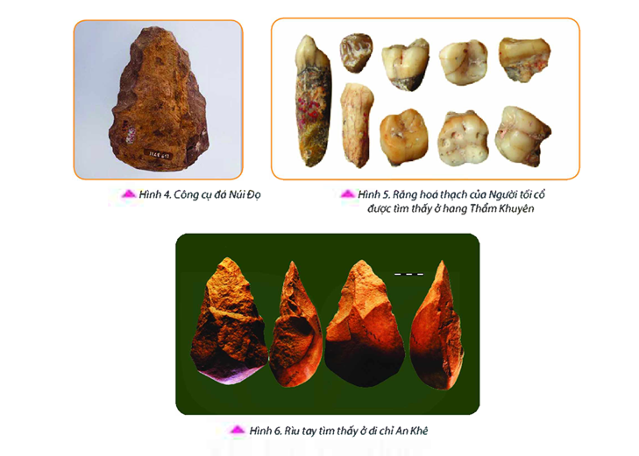
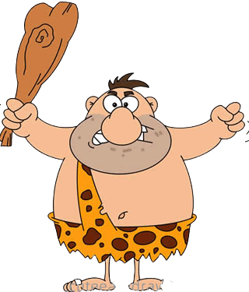
Em có biết?
Tại di chỉ An Khê (thị xã An Khê, tỉnh Gia Lai), người ta đã phát hiện được trên 3000 hiện vật đá (gồm rìu tay, công cụ ghè đẽo thô sơ…) có niên đại cách ngày nay 80 vạn năm. Đây là dấu tích cổ xưa nhất chứng tỏ sự xuất hiện sớm của người nguyên thủy trên đất nước Việt Nam.

Slide 25


Suy nghĩ và trả lời
Câu 1
Những dấu tích của người tối cổ được phát hiện ở Đông Nam Á chứng tỏ điều gì?

Slide 26
Suy nghĩ và trả lời
Việc phát hiện các công cụ bằng đá và răng hóa thạch ở nước ta cho em biết thêm điều gì?
Câu 2

Slide 27
C.
LUYỆN TẬP, VẬN DỤNG

Slide 28

LUYỆN TẬP

Slide 29




Slide 30







Nhạc nền
Notes:
Thầy cô có thể bật/tắt nhạc nền bằng cách nhấp vào biểu tượng Nốt nhạc.
Thầy cô nhấp vào BẮT ĐẦU hoặc nhấp trái chuột để vào phần câu hỏi.

Slide 31









Con người có nguồn gốc từ đâu?
01
Âm thanh
khi chọn Đúng
Cá voi
Vượn cổ
Âm thanh
khi chọn Sai
Cá mập
Cá heo
Notes:
Mật mã thứ nhất:
Các em hãy chọn vào vùng đất có chứa đáp án A, B, C, D nhé

Slide 32


Người tinh khôn xuất hiện vào thời gian nào?
02
Âm thanh
khi chọn Đúng
4 vạn năm
Khoảng 15 vạn năm.
Âm thanh
khi chọn Sai
6 vạn năm
10 vạn năm

Slide 33

Ở Đông Nam Á người tối cổ xuất hiện sớm nhất ở nước nào?
04
Thái Lan
Lào
Việt Nam
Indonesia

Slide 34

Dấu tích của người tối cổ được tìm thấy ở đâu Đông Nam Á?
03
Thái Lan
Lào.
Khắp Đông Nam Á
Việt Nam

Slide 35



Vận Dụng

Slide 36
1. Ngày nay con người còn tiếp tục quá trình tiến hóa không? Tại sao?
2. Phần lớn người châu Phi có làn da đen, châu Á có làn da vàng, châu Âu có làn da trắng, liệu họ có chung một nguồn gốc hay không?

Slide 37
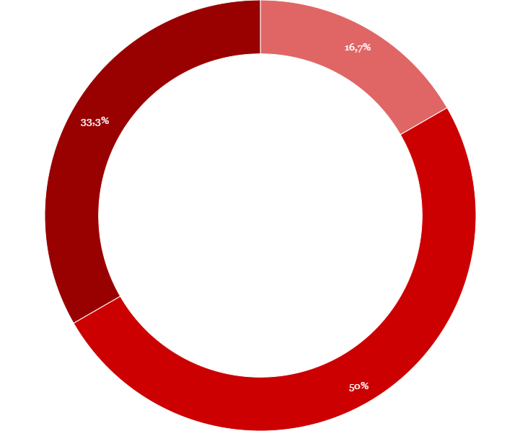

- HỌC VÀ XEM LẠI CÁC CÂU HỎI TRONG BÀI ĐÃ HỌC.
- CHUẨN BỊ BÀI MỚI.
DẶN DÒ

Slide 38


CẢM ƠN SỰ THEO DÕI CỦA CÁC EM!

